Slide 1

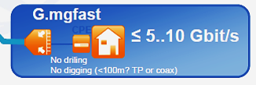
Infocommunication systems lecture 9. előadás
ADSL, Végberendezések, az elektronikus hírközlés EU szabályozása
ADSL, Terminals, EU regulation of electronic communications
Takács György

Slide 2
Javasolt vizsgaidőpontok
December 18. szerda 10-13 8fő
December 18. szerda 14-17 8fő
Január 6 hétfő 14-17 8fő
Január 8 szerda 14-17 8fő
Január 15 szerda 14-17 8fő
Január 20 hétfő 14-17 8fő
Január 29 szerda 14-17 8fő

Slide 3
What is ADSL(VDSL, XDSL,G.fast) ?
Asymmetric Digital Subscriber line,
A modem technology,
Convert existing twisted-pair telephone lines into access paths for multimedia and high speed data communication,
Can transmit to 100 Mbps downstream (VDSL) 1 Gbps (G.fast) and 10 Gbps (G.mgfast)
Transform the existing PSTN network to a powerful system capable of bringing high quality multimedia (triple play) to the subscriber’s home.

Slide 4
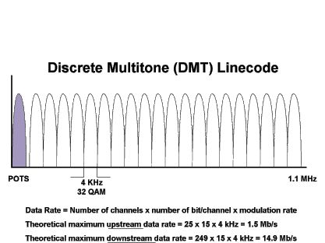
dividing the spectrum to 256 subfrequencies
QAM modulation in the channels

Slide 5
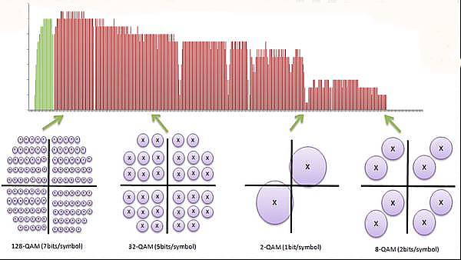
The modulation bit-rate depends on signal to noise ratio in the channel

Slide 6
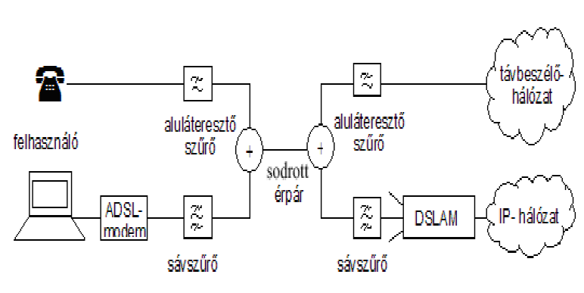
ADSL system components
PSTN
Network
low pass filter
low pass filter
user
twisted
pair cable
IP Network
bandpass filter
bandpass filter

Slide 7
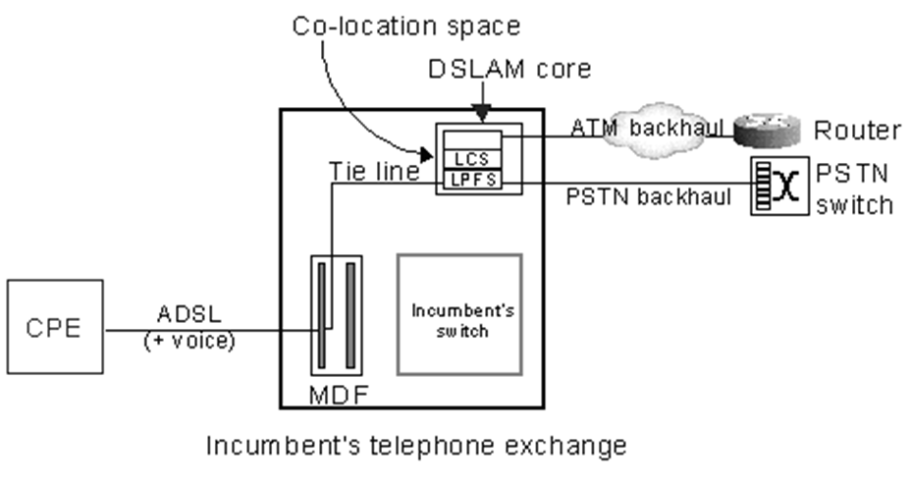
ADSL system components

Slide 8
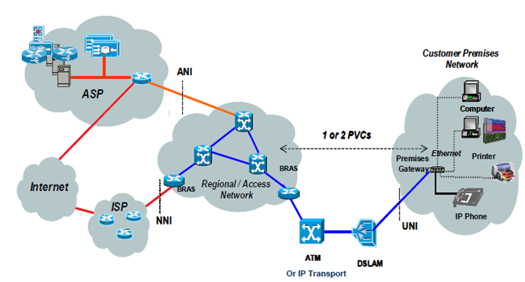
ADSL in the complete system (Application Service Provider, Internet Service Provider, ACCESS Network Provider, Customer/User

Slide 9
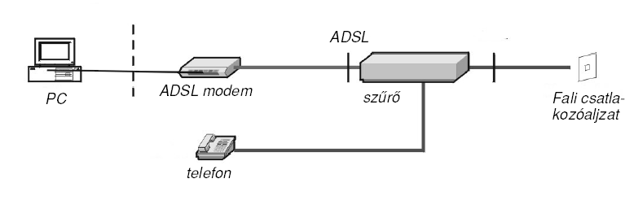
ADSL components at the subscriber

Slide 10
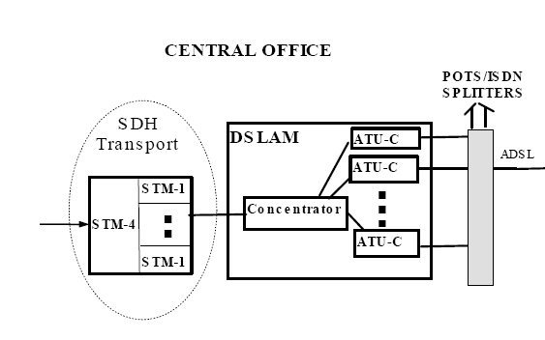
ADSL components at Central Office

Slide 11
DSL Technology Options
Family | ITU | Name | Ratified | Maximum speed capabilities
ADSL | G992.1 | G.dmt | 1999 | 7 Mbps down 800 kbps up
ADSL2 | G992.3 | G.dmt.bis | 2002 | 8 Mbps down 1 Mbps up
ADSL2plus | G992.5 | ADSL2plus | 2003 | 24 Mbps down 1 Mbps up
ADSL2-RE | G992.3 | Reach Extended | 2003 | 8 Mbps down 1 Mbps up
SHDSL | G991.2 | G.SHDSL | 2003 | 5.6 Mbps up/down
VDSL | G993.1 | Very-high-data-rate-DSL | 2004 | 55 Mbps down 15 Mbps up
VDSL2-12MHz long reach | G993.2 | Very-high-data-rate-DSL 2 | 2005 | 55 Mbps down 30 Mbps up
VDSL2-30MHz short reach | G993.2 | Very-high-data-rate-DSL 2 | 2005 | 100 Mbps up/down
G.fast | G9700 G9701 | G.fast | 2014 | 1000 Mbps (Aggregated) <100m

Slide 12
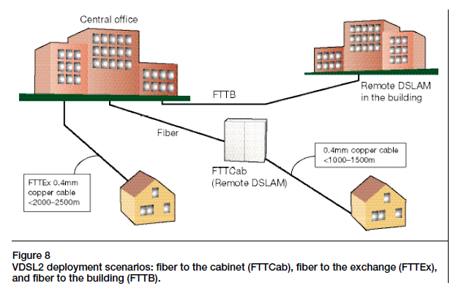
Twisted pair to the building, Fibre to the Cabinet
(FTTCab), Fibre to the Building (FTTB)

Slide 13
What is the future of the ADSL?
Will play a crucial role over the next ten years for telephone companies and other service providers
New broadband cabling will take decades to reach all prospective subscribers.
G.mgfast is competitive with fibre access
EU regulation document on local loop unbundling because no competitive technology!

Slide 14
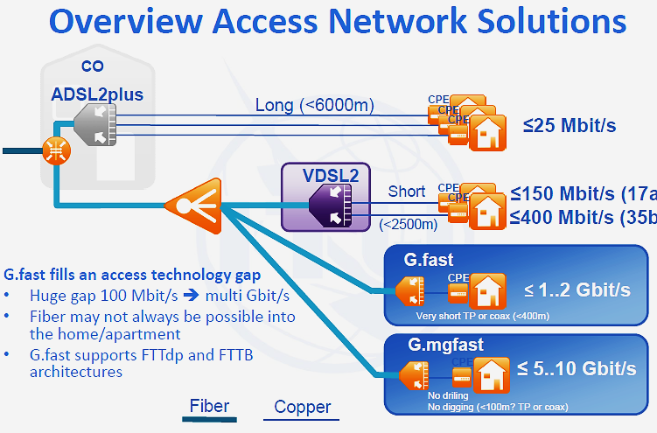
Source: https://www.itu.int/en/ITU-T/studygroups/com15/Documents/Overview%20of%20SG15%20Q4%20xDSL%20and%20G.(mg)fast.pdf

Slide 15
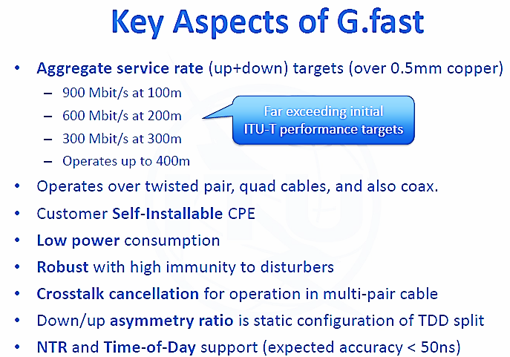

Slide 16
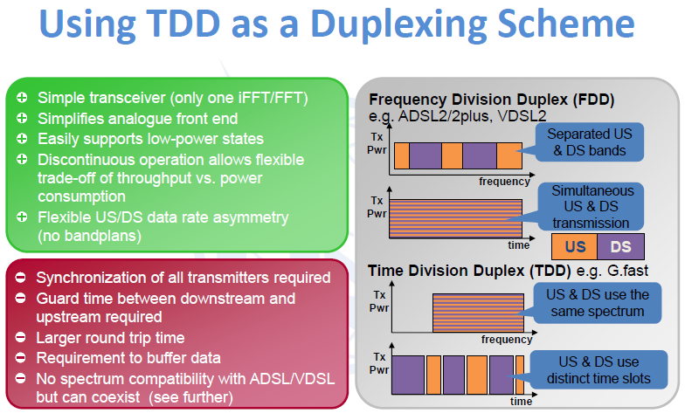

Slide 17
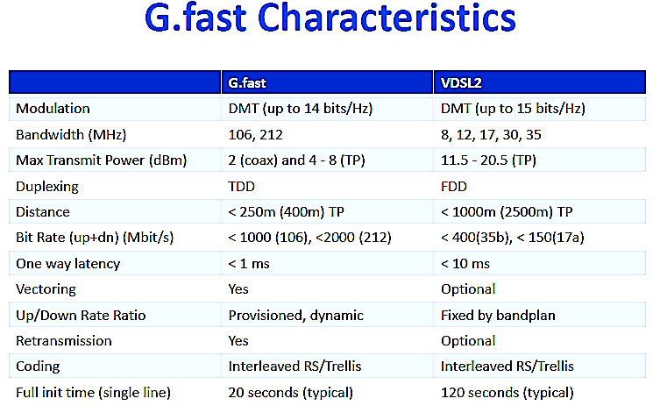

Slide 18
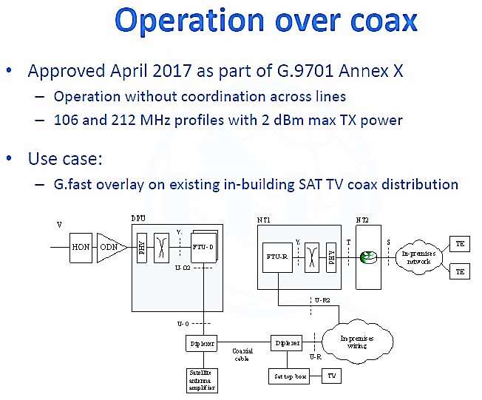

Slide 19
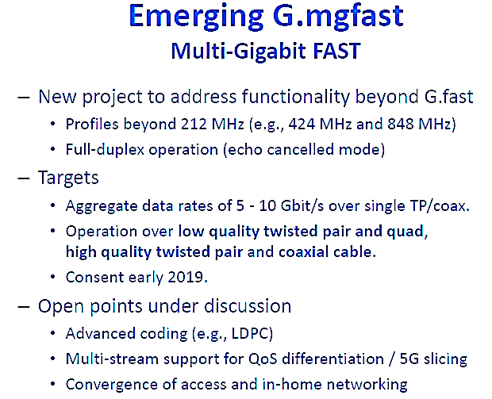

Slide 20
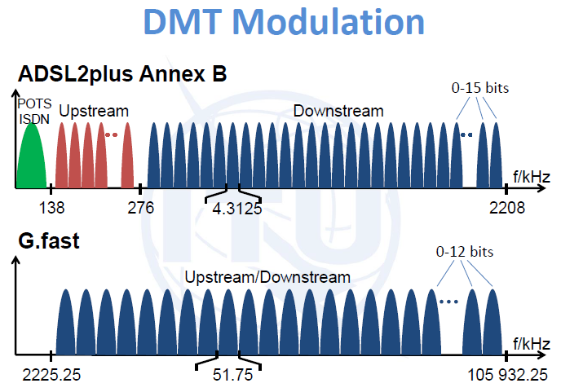

Slide 21

Asus RT-N12plus Router
Egy népszerű típus Magyarországon
Normál fogyasztás 2.3 watts Asus RT-N12 D. A rangsorban 15. vizsgált 147 WiFi router közül

Slide 22
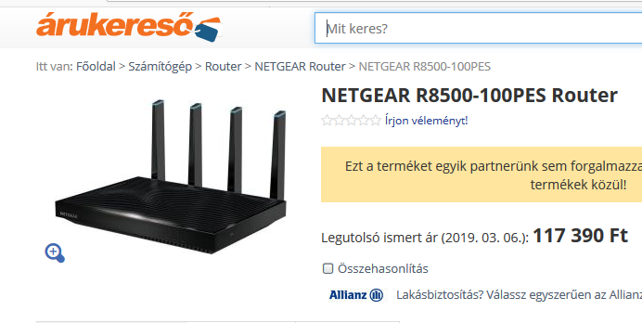
FTTH csatlakozású gigabites modem + router hazai
piacon forgalmazott másik példája
Fogyasztás: 54,77W Forrás: https://kb.netgear.com/23003/Maximum-power-consumption-for-NETGEAR-WiFi-Routers

Slide 23
4 millió 21 ezer háztartás van Magyarországon
Tegyük fel, hogy mindben van szélessávú internet
Forrás: https://www.ksh.hu/sajtoszoba_kozlemenyek_tajekoztatok_2017_05_31
2,3W ADSL modem+router fogyasztása országosan: 9,68 MW
Háztartásonként a villanyszámla: 36,84Ft/kWh alapján 742 Ft/év
57,66 W optikai modem+router fogyasztása országosan: 242,74 MW
Háztartásonként a villanyszámla: 36,84Ft/kWh alapján 18605 Ft/év

Slide 24
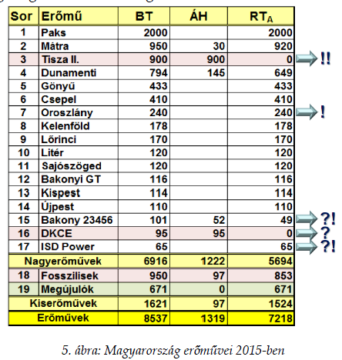
A minden háztartásban működő gigabites optikai modem + router összes fogyasztása egyenlő a 7. legnagyobb magyar erőmű teljesítményével, vagy egy paksi erőmű blokk fele teljesítményével!!!!!
Forrás: https://www.eszk.org/attachments/l263/besz/eromuepites_jovoje_beszamolo.pdf

Slide 25
Importance of terminal equipment
Terminals are parts of the networks but individual elements.
No terminals = No electronic communications
Terminals are commerced in normal shops and supermarkets and they are owned by users.
International standards are the guarantee of interworking and interoperability of public networks and terminals (telephone sets, modems, fax machines, set-top-boxes).
Terminals have to be fit both to the networks and to the users.

Slide 26
The detailed electronic communication value chain
Content
Content and
service
packaging
Distribution
Presentation/
gateway
End-user
devices
Services and
applications
Systems and
platforms
Components and
subsystems

Slide 27

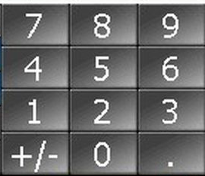
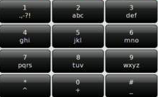
Cultural differences
Telecom computer
Stupid terminals
Intelligent terminals
intelligent network
Stupid networks

Slide 28
Terminals
Terminals are usually owned by users (CPE)
Specification of terminal network interfaces is the task of service providers!!!
The manufacturer of the terminal (or the trade company) is responsible to co-operate well with the network.
The best confirmation of terminal interworking or interoperatibility is the fitting to the adequate international standard.
EU RTTE directive ……

Slide 29
Telephone terminals
Basic technical functions and requirements
Handset requirements
Hands free terminal requirements
Keyboard requirements
Display requirements
Intelligence in the terminal
Special requirements of elderly or handicapped people

Slide 30
Main functions of PSTN terminals
B (battery Supply)
O (overload protection)
R (ringing)
S (supervision, signalling)
C (coding)
H (hybrid, 2/4 wire transformation)
T (testing)

Slide 31
Functional elements of telephone terminals
Speech circuit
Dialer circuit
Handset
Ringing circuit
(display, number memory, message recorder, B-number display, SMS receiver)

Slide 32
Basics of speech circuit: 2-wire subscriber loop,
separation of transmission and receiving,
Termination,
avoiding the reflection,
avoiding side-tone
Z_{g}
r
r
Twisted pair cable
Z_{T}
Z₀ characteristic impedance
Z_{T} ~Z₀

Slide 33
Handset requirements
Good matching to any normal head
Comfortable to use
Good microphone position
ITU-T P.35 Recommendation fit well to 90% of adult users.

Slide 35
Hands-free telephone requirements
Laudspeaker and microphone are mounted inside of the telephone set,
Receiving and transmission sensitivity is defined independently from the position of speaking persons
Protection against oscillation – usually by half duplex mode (receiving or transmission separately)
Automatic and fast changing or transmission and receiving
Automatic level control.

Slide 36
Keyboard requirements
Uniform arrangement of figures
Tactile mark on 5
tapintható támpont,
Specified characteristic of force-displacement
Acoustic feedback
1
2
3
4
5
6
7
8
9
*
0
#

Slide 37
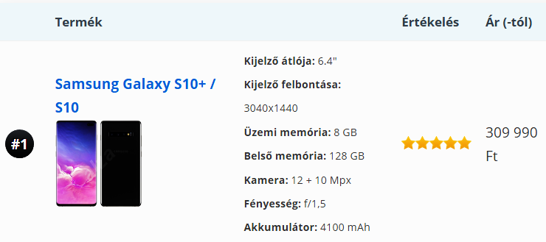
Teszt – legjobb mobiltelefon -- 2019
Exynos 9820 is a 64-bit octa-core ARM high performance mobile system on a chip designed by Samsung and introduced in early 2019. The processor is fabricated on Samsung's 8nm LPP (Low Power Plus) FinFET process and features 8 cores in a tri-cluster configuration consisting of 2 Mongoose 4 big cores and 2 Cortex-A75 middle cores and 4 Cortex-A55 little cores. This chip supports up to 12 GiB of quad-channel 16-bit LPDDR4X-3600 memory and incorporates a Mali-G76 MP12 GPU. The 9820 incorporates an LTE modem supporting cat 20 download and upload.

Slide 38
A system on chip is an integrated circuit that integrates all components of a computer or other electronic system. These components typically include a central processing unit, memory, input/output ports and secondary storage – all on a single substrate or microchip, the size of a coin.
Android, a popular operating system which is primarily used on the ARM (a family of reduced instruction set computing) architecture.

Slide 39
Electronic communication activity: transmission of messages in the form of electronic signals.
Electronic communication service: activity for other entity for fees (service, facility, feature).

Slide 40
DIRECTIVE 2002/21/EC OF THE EUROPEAN PARLIAMENT AND OF THE COUNCIL
of 7 March 2002 on a common regulatory framework for electronic communications networks and services (Framework Directive)
electronic communications service
means a service normally provided for remuneration which
consists wholly or mainly in the conveyance of signals on electronic communications networks, including telecommunications services and transmission services in networks used for broadcasting, but exclude services providing, or exercising editorial control over, content transmitted using electronic communications networks and services; it does not include information society services, as defined in Article 1 of Directive 98/34/EC, which do not consist wholly or mainly in the conveyance of signals on electronic communications networks;

Slide 41
Az elektronikus hírközlés szabályozásának korszakai
Természetes (állami) monopólium (hatósági ár, ellátási kötelezettség, megszabott hálózati eszközök, végberendezések, egységes rendszer -- kevés szabályoznivaló).
Posta, távközlés, műsorszórás, hatósági területek szétválasztása.
Magánkézbe adás, koncessziós működés a kizárólagosság – ellátási kötelezettség megtartásával és fejlesztési kötelezettséggel.
Korlátozott verseny, új piacralépők segítése a „kimazsolázás” lehetőségével, jelentős piaci erővel rendelkezők kötelezettségeivel (RIO-RUO) , eszközpiac liberalizálása (rengeteg szabályoznivaló).
Kiegyenlített, piaci viszonyok által áthatott működés (kevés szabályoznivaló) ????.

Slide 42
Market failure of electronic communication services = need for regulation
Network costs
Wireline networks
Cellular networks
Traffic density (Erlang/km2) = basis of revenue

Slide 43
Digital Agenda in the Europe 2020 strategy
The Digital Agenda presented by the European Commission forms one of the seven pillars of the Europe 2020 Strategy which sets objectives for the growth of the European Union (EU) by 2020. The Digital Agenda proposes to better exploit the potential of Information and Communication Technologies (ICTs) in order to foster innovation, economic growth and progress.
The Digital Agenda's main objective is to develop a digital single market in order to generate smart, sustainable and inclusive growth in Europe, and it is made up of seven pillars.

Slide 44
The REPORT OF THE EU JOINT RESEARCH CENTRE (JRC)
The internet and digital technologies are transforming our world. It is a Commission priority to make the EU's single market fit for the digital age. The JRC supports the European Commission's agenda by providing evidence which supports policy making. It works closely with policy Directorate-Generals, responds to their questions related to science, outlines the consequences of different policy choices, and identifies alternative policy options.
The JRC also analyses the key challenges linked to the Digital Single Market and assesses policies that could support its creation. The purpose of these policies is to help Europe's citizens and businesses get the most out of digital technologies and to foster growth in the wider economy and to help create thousands of jobs.

Slide 45
More specifically, JRC's multi-disciplinary teams carry-out socio-economic and technical analyses relating to the EU Digital Single Market and the Digital Agenda for Europe. These analyses focus on:
how to promote greater access to and use of ICT
what are the drivers and consequences of ICT-enabled innovation
measuring the impact of digital technology on growth, jobs and consumer welfare in the EU
cross-border e-commerce, and copyright in digital media
digital competences for innovative and creative learning and skilling
influence of ICT on employment/employability, cultural diversity and socio-economic inclusion
policies to promote use of ICT for active and healthy ageing

Slide 46
The Digital Single Market Strategy includes a set of targeted actions to be delivered by the end of next year. It is built on three pillars:
better access for consumers and businesses to digital goods and services across Europe;
creating the right conditions and a level playing field for digital networks and innovative services to flourish;
maximising the growth potential of the digital economy.
The Digital Single Market Strategy was adopted on the 6 May 2015, includes 16 initiatives to be delivered by the end of 2016.

Slide 47
Pillar I: Better access for consumers and businesses to digital goods and services across Europe
1. rules to make cross-border e-commerce easier.
2. to enforce consumer rules more rapidly and consistently,by reviewing the Regulation on Consumer Protection Cooperation.
3. more efficient and affordable parcel delivery.
4. to end unjustified geo-blocking – a discriminatory practice used for commercial reasons
5. to identify potential competition concerns affecting European e-commerce markets.
6. a modern, more European copyright law
7. a review of the Satellite and Cable Directive to assess if its scope needs to be enlarged to broadcasters' online transmissions
8. to reduce the administrative burden businesses face from different VAT regimes

Slide 48
Pillar II: Creating the right conditions and a level playing field for digital networks and innovative services to flourish
9. present an ambitious overhaul of EU telecoms rules.
10. review the audiovisual media framework to make it fit for the 21st century, focusing on the roles of the different market players in the promotion of European works
11. comprehensively analyse the role of online platforms (search engines, social media, app stores, etc.) in the market.
12. reinforce trust and security in digital services, notably concerning the handling of personal data, the Commission will review the e-Privacy Directive.
13. propose a partnership with the industry on cybersecurity in the area of technologies and solutions for online network security.

Slide 49
Pillar III: Maximising the growth potential of the digital economy
14. propose a 'European free flow of data initiative' topromote the free movement of data in the European Union.
15. define priorities for standards and interoperability in areas critical to the Digital Single Market, such as e-health, transport planning or energy (smart metering).
16. support an inclusive digital society where citizens have the right skills to seize the opportunities of the Internet and boost their chances of getting a job.

Slide 50
EU cselekvések
Cél volt az elektronikus kommunikációs szektor liberalizációja és a verseny élénkítése. Ennek jogi alapját adta a 2002-ben elfogadott öt direktíva: ‘Framework’, ‘Access’, ‘Authorisation’, ‘Universal Service’, ‘Privacy’. Ezt ültette a magyar jogrendbe a 2003. évi C. törvény.
2009-ben a Bizottság felülvizsgálta a direktívákat és létrehozta az Európai Elektronikus Hírközlési Szabályozók Testületét (BEREC) és Hivatalát. A módosított direktívák tartalmát tette át a magyar jogrendszerbe a 2011. évi CVII. Törvény.

Slide 51
A 2011. évi CVII. Törvény mely törvényeket módosította?
Az elektronikus hírközlésről szóló 2003. évi C törvényt,
A Nemzeti Audiovizuális Archívumról szóló 2004. évi CXXXVII. törvényt,
A közigazgatási hatósági eljárás és szolgáltatás általános szabályairól szóló 2004. évi CXL. törvényt,
A műsorterjesztés és digitális átállás szabályairól szóló 2007. évi LXXIV. törvényt,
A médiaszolgáltatásokról és tömegkommunikációról szóló 2010. évi CLXXXV. törvényt,
A sajtószabadságról és médiatartalmak alapvető szabályairól szóló 2010. évi CIV. törvényt,
A polgári perrendtartásról szóló 1952. évi III. törvényt,
A postáról szóló 2003. évi CI. Törvényt.

Slide 52
Fontos új elemek a törvényben I.
Szakít a 2002-es direktíva-rendszer hagyományos vezetékes telefon szemléletű megközelítésével, tartalmában tényleg az elektronikus hírközlés szabályozását célozza meg.
Újdonságnak tekinthető az is, hogy – szinte betű szerint átvéve a 2009/140 direktíva vonatkozó szakaszát – a Hatóság számára jogszabályilag is kötelezővé teszi a piacelemzéssel, számgazdálkodással és a 112-es segélyhívó számmal kapcsolatos bizottsági ajánlások figyelembe vételét.
Az adatkezelési szabályok is a 2009-es változtatásoknak megfelelően módosultak

Slide 53
Fontos új elemek a törvényben II.
Tükrözi azt a koncepciót, hogy a média és az elektronikus hírközlés szabályozása összevonásra került. Ez az elektronikus hírközlés szabályozását is ellátó NMHH szervezetéről, az Elnökről, Elnökhelyettesről és a Hivatalról a (2010 évi CLXXXV számú) törvényben már elindult.
Nagyon részletesen taglalja a közigazgatási hatósági eljárás és szolgáltatás általános szabályairól szóló törvényben foglaltaktól különböző eljárások rendjét.
NMHH-nak rendeletalkotási joga van számos műszaki feltétel kérdésében is (pl: a frekvencia- és azonosító-gazdálkodás, számhordozhatóság, valamint a 112-es segélyhívó számmal kapcsolatos hívó fél azonosítására, illetve a helymeghatározás).

Slide 54
Fontos új elemek a törvényben III.
A jelentős piaci erő megállapításával kapcsolatban az érintett piacok száma 18-ról 7-re csökkent, továbbá a JPE-kre kiróható kötelezettségek közé bekerült a funkcionális szétválasztás is (az irányelvben is lefektetett szigorú eljárásrend betartása mellett).
A szolgáltatás minőségének hatósági kezelésében az MNHH jogkört kapott bármely szolgáltatásra (nemcsak egyetemesre) minimum követelményeket megszabni. Ezzel a lehetőséggel élni kellene, a műszaki szabályozás továbbfejlesztésével.
A hálózat üzemeltetője/tulajdonosa a nem használt hálózati elemek átengedésére kötelezhető. Ez elvileg már korábbi jogszabályokban is szerepelt, de érvényt szerezni ennek gyakorlatilag nem lehetett….

Slide 55
Fontos hiányzó elemek a törvényben
EU-s stratégiákról, cselekvésekről szót sem ejt a törvény, tehát célja csak a 2009-es (kötelezően végrehajtandó) változtatások implementálása volt!
A szakpolitika prioritásai nincsenek megfogalmazva, nincsenek elfogadva, nincs az EU kezdeményezésekhez kapcsolódó nemzeti stratégia.
Az internet mára a szabadság egyik szimbóluma, ugyanakkor a kiszolgáltatottság és veszélyeztetettség érzetének egyik forrása (lásd EU feltárt problémák) a piaci szempontból igazán érdekeltek már belátták, hogy a túlzott liberalizáció nem érdekük. Itt nem a tartalomszabályozásra kell gondolni.

Slide 56
Kutatók és egyetemek szempontjából érdekes kormányzati feladatok
3§ …..kialakítja az elektronikus hírközlés-politikát, a rádióspektrum-politikát és információs társadalompolitikát, amely politikák meghatározzák különösen az elektronikus hírközlési és informatikai tevékenységek, szolgáltatások ….. alapelveit és feltételeit …… gondoskodik az ehhez szükséges jogalkotási feladatok megvalósításáról;
4§ ……a szakági területen széles társadalmi, iparági érdekeket megjelenítő, vagy tudományos tevékenységet végző szervezetekkel kialakuló közvetlen együttműködésre irányuló partnerségi, együttműködési megállapodásokkal gondoskodik az infokommunikációs stratégiai célkitűzések érvényre juttatásáról;

Slide 57
A BEREC
Egyesíti a Hatóságokat a konzisztens szabályozás és az egységes belső piac megteremtése céljából;
Nem rendelkezik közösségi jogi személyiséggel és közvetlen végrehajtó hatáskörrel;
Működését egy közösségi jogi személyiséggel rendelkező Hivatal támogatja.
kidolgozza és terjeszti a szabályozással kapcsolatos legjobb gyakorlatokat;
szabályozási kérdésekben segítséget nyújt, véleményt nyilvánít a Bizottsági határozatok, Ajánlások, iránymutatások tervezetek tekintetében;
jelentéseket készít, tanácsot ad, véleményt az Európai Parlamentnek,a Tanácsnak az elektronikus hírközléssel kapcsolatos bármely kérdésben;
kérésre segíti az Európai Parlamentet, a Tanácsot és a Bizottságot,valamint a Hatóságokat a harmadik felekkel fenntartott kapcsolataikban

Slide 58
A Nemzeti Média és Hírközlési Hatóság
A Nemzeti Média és Hírközlési Hatóság (MNHH) autonóm szervezet (együttesen:hatóság) Az autonóm státus miatt helyzete jelentősen eltér a kormányra és minisztériumokra vonatkozó működési feltételektől és kötelezettségektől;
Az MNHH Országgyűlés által választott autonóm szerve a Médiatanács;
A hatóság hatáskörét önállóan, a jogszabályoknak megfelelően gyakorolja;
A hatóság önállóan gazdálkodó központi költségvetési szerv, amelynek forrása saját bevételeiből és részben a költségvetésből ered.

Slide 59
A hatóság feladatai I.
Nyilatkozik a hatályos szabályozás státusáról,
Javaslatot készít, közreműködik a különféle előterjesztések előkészítésében;
Nyilvános meghallgatást tart;
Folyamatos piacelemzést végez;
Megállapítja az érintett piacokat, meghatározza a JPE szolgáltatókat és a kötelezettségeiket,
Normatív szabályokat alkot (az elektronikus hírközlésre vonatkozó szabályok körében);
Jogvitás ügyekben jár el. (Elnök)

Slide 60
A hatóság feladatai II.
Vezeti a jogszabályokban előírt nyilvántartásokat;
Gyakorolja az azonosítókra és rádiófrekvenciákra vonatkozó tulajdonosi jogokat;
Koordinálja a honvédelmi és rendvédelmi szolgálatok együttműködését;
Eljár a bejelentések és különféle engedélyezések ügyében;
Piacot felügyel és ellenőriz;
Kezeli a Elektronikus Hírközlési Támogatási Kasszát.

Slide 61
Az Elnök
Felelős az elektronikus hírközléssel kapcsolatos – jelentős körbe tartozó –jogszabályok megalkotásáért és végrehajtásáért;
Elfogadja az éves piacfelügyeleti tervet és ellenőrzi annak a végrehajtását;
Éves költségvetési tervet készít;
Javaslatokat tesz azon jogszabályok módosításra, amelyek megalkotására nem rendelkezik felhatalmazással.
Az Elnököt a miniszterelnök 9 évre nevezi ki.

Slide 62
Az MNHH elnökének jogalkotási területei
Az MNHH elnöke 14 felhatalmazással rendelkezik
Frekvencia és azonosító gazdálkodás
Az előfizetői jogviszony és
A szolgáltatók tevékenységét illető
körben
Ezen túlmenően szabályozásnak tekinthető: az egyedi határozat, a piacazonosítás és a különféle ellenőrzési, felügyeleti jogkörben és hatósági szerződésekben megfogalmazott állásfoglalás is.

Slide 63
Az Elnök eljárásai
A referencia ajánlat elfogadása;
A számviteli szétválasztási kimutatás jóváhagyása;
Piaci erőre tekintet nélkül előírható kötelezettségek;
Egyeztetés az EU Bizottságokkal és hatóságokkal.

Slide 64
Az Elnök döntései
Elutasítja az alaptalan kérelmet;
Megállapítja a jogsértést;
Kötelezi a jogsértés okozóját a jogszabálynak megfelelő magatartás tanúsítására;
Meghatározza az érintett piacokat és a jelentős piaci erejű szolgáltatókat azonosítja;
A jelentős piaci erejű szolgáltatókra az Eht. keretei között kötelezettségeket írhat elő;
Jóváhagyja a referencia ajánlatot;
Bírságot szab ki, megállapít egyes szerződéses tartalmakat;
Ideiglenes intézkedéseket hoz rendkívüli esetekben.

Slide 65
Object of the new act
…. elektronikus hírközlési infrastruktúrájának továbbfejlesztése, a fogyasztók megbízható, biztonságos, megfelelõ minõségû és lehetõ legalacsonyabb díjú elektronikus hírközlési szolgáltatásokkal való ellátása érdekében …
….improve the electronic communications infrastructure of the information society, provide consumers with reliable and safe electronic communications services of proper quality at the lowest possible prices …

Slide 66
Scope of the new law
hatálya kiterjed
a) a Magyar Köztársaság területén végzett vagy területére irányuló elektronikus hírközlési tevékenységre, valamint minden olyan tevékenységre, amelynek gyakorlása során rádiófrekvenciás jel keletkezik
The scope of this Act covers shall cover the following:
a) electronic communications activities performed in, or directed to, the territory of the Republic of Hungary and all other activities in the course of which radio-frequency signals are generated,

Slide 67
Objectives and basic principles
céljai és alapelvei:
… szolgáltatások és új technológiák elterjedését elõsegítõ kiszámítható, átlátható, az alkalmazott technológiától független, versenyt segítõ szabályozás megteremtése;
objectives and basic principles
….establishment of a reliable, transparent regulatory framework that facilitates the development of the electronic communications infrastructure …. services and new technologies related to it, enhancing competition regardless of the technology applied

Slide 68
Commencement of the provision of the electronic communications service
Az elektronikus hírközlési szolgáltatás nyújtásának megkezdésére irányuló szándékot, valamint a megkezdés tervezett idõpontját az elektronikus hírközlési szolgáltatónak nyilvántartásba vétel céljából be kell jelentenie a hatóságnál.
The electronic communication service provider shall notify the authority of its intention to commence the provision of an electronic communications service as well as the planned date of commencement with a view to registration.

Slide 69
Distribution of electronic communications equipment
alapvetõ követelményeknek megfelelõ hírközlõ berendezés - amennyiben eleget tesz a külön jogszabályban foglalt egyéb feltételeknek - szabadon forgalomba hozható.
Electronic communications equipment that complies with the basic requirements provided for in Article 80 (1) – (3) may be freely distributed if they satisfy other conditions set forth in separate legislation

Slide 70
Notification of interfaces
A nyilvános elektronikus hírközlõ hálózat üzemeltetõje vagy a szolgáltató köteles a hatóságnak bejelenteni, valamint nyilvánosan hozzáférhetõvé tenni a hálózaton elektronikus hírközlési tevékenység végzéséhez vagy a szolgáltatás nyújtásához használt elõfizetõi és hálózati interfészek jellemzõit.
The operator of electronic communications network or the service provider shall be required to notify the authority of the properties of any interfaces used for the performance of electronic communications activities or for the provision of the service through that network, and make the properties of such interfaces available to the public.

Slide 71
Licensing the construction of electronic communications facilities
Az elektronikus hírközlési építmények létesítéséhez, használatbavételéhez, fennmaradásához, átalakításához, megszüntetéséhez - ha jogszabály másként nem rendelkezik - hatósági engedély szükséges. Az engedélyt - az antennák, antennatartó szerkezetek és az azokhoz tartozó mûtárgyak kivételével - a hatóság adja ki.
Unless otherwise provided by legislation, a license by the authority shall be required for the construction, use, continued use, refurbishment and dismantling of electronic communications facilities. With the exception of the aerials, support structures for aerials and related structures, the license shall be issued by the authority.

Slide 72
rádióberendezést, rádióállomást, rádióhálózatot és rádiótávközlõ rendszert telepíteni frekvenciakijelölés alapján, rádióberendezést, rádióállomást és rádiótávközlõ hálózatot üzemben tartani rádióengedély alapján lehet külön jogszabályban meghatározott ideig.
installation of radio equipment, radio stations, radio networks and radio electronic communications networks shall be subject to frequency assignment, while the operation of radio equipment, radio stations and radio electronic communications networks shall be subject to radio license

Slide 73
Numbering and addressing (identifiers)
Azonosítót használni - az (1) bekezdésen meghatározottakon kívül - csak kijelölési engedély alapján lehet.
(1) Az Internet Protokoll és elektronikus levél címek, valamint a domain nevek kivételek
identifiers may only be used subject to assignment licenses.
Except: Internet Protocol (IP) and electronic mail addresses as well as domain names

Slide 74
Interworking and interoperability
elektronikus hírközlõ hálózatok …. egységesen mûködõ rendszert alkothassanak
electronic communications networks … constitute a uniform system

Slide 75
Network interconnection
… hálózati szerzõdést….
… a nyújtott szolgáltatásról, annak minõségérõl, és a vállalt teljesítési határidõkrõl;
… a fizetendõ ellenértékrõl;
… a szolgáltatások együttmûködésérõl;
…Network agreements …
… the service to be rendered, the quality thereof, and agreed deadlines for performance;
… the consideration payable;
… interoperability of services

Slide 76
OBLIGATIONS OF SERVICE PROVIDERS WITH SIGNIFICANT MARKET Power
Átláthatóság
Egyenlő elbánás
Azonos minőség
Számviteli szétválasztás
Költségalapú árak és a díjak ellenőrizhetősége
Transparency
Equal treatment
(same conditions with respect to other service providers )
same quality
Accounting separation
Cost-based prices and the controllability of fees

Slide 77
Promoting issues of competition
Közvetítő választás
Előfizetői hurok átengedés
Számhordozhatóság
Carrier selection
Unbundling of local loop
Number portability

Slide 78
Közvetítő
I
nternet
s
zolgáltató
szolgáltató
I.
Előfizetői
Előfizetői
Audiotex
h
ozzáférést
h
ozzáférést
szolgáltató
b
iztosító
Közvetítő
b
iztosító
szolgáltató
s
zolgáltató
szolgáltató
II.
H
ívó
előfizető
K
özvetítő
H
ívott
S
zolgáltató
előfizető
III.

Slide 79
Carrier selection
Carrier selection: shall mean an option available to the subscriber of an electronic communications service provider to select the participating carrier service provider that providers publicly accessible telephone service through its interconnection with the service provider that provides access to the subscriber or the service which can be used in either of the following ways:
Carrier pre-selection: shall mean that the subscriber provides for the carrier service provider in an agreement, and the call may be made without the use of a carrier selection prefix.
Call-by-call carrier selection: shall mean that the subscriber selects the carrier service provider on a call-by-call basis by dialling the carrier-selection prefix, which may be different from the pre-selected one
68. Közvetítõválasztás: az elektronikus hírközlési szolgáltató elõfizetõjének az a lehetõsége, hogy a hívott elõfizetõ vagy szolgáltatás eléréséhez megválassza a közvetítõ szolgáltatót, amely az elõfizetõi hozzáférést nyújtó szolgáltatóval összekapcsoláson keresztül nyilvánosan elérhetõ telefonszolgáltatást nyújt, amely az alábbi módokon vehetõ igénybe :
Közvetítõ-elõválasztás: az elõfizetõ szerzõdésben köti ki a közvetítõ szolgáltatót és a hívás közvetítõválasztó elõtét alkalmazása nélkül lehetséges.
Hívásonkénti közvetítõválasztás: az elõfizetõ egy-egy híváshoz a közvetítõ szolgáltatót szolgáltató-választó elõtét tárcsázásával - az esetleges elõválasztástól is eltérõen - határozza meg.

Slide 80
Unbundling
47. Helyi hurok részleges átengedése: a kötelezett szolgáltató tulajdonában lévõ helyi hurokhoz vagy helyi alhurokhoz való hozzáférés biztosítása valamely jogosult szolgáltató számára, amelynek során a helyi huroknak vagy helyi alhuroknak az igénybejelentéskor ténylegesen szolgáltatásra igénybevett frekvenciasávon felüli frekvenciasáv használatát engedik át; a frekvenciasáv át nem engedett részét továbbra is a kötelezett szolgáltató használja.
. Bundled access to the local loop: shall mean the provision of access to the local loop or the local sub-loop owned by the mandated service provider for an entitled service provider, in the course of which the use of the local loop’s or sub-loop’s frequency spectrum above the voice band, used for the supply of services at the time of the submission of the request thereto, is allowed; the mandated service provider can continue to use the frequency spectrum of the unbundled section of local loop for the provision of services.

Slide 81
Full unbundling
48. Unbundled access to the local loop: shall mean the provision of access to the loop or the local sub-loop owned by the mandated service provider for an entitled service provider, in the course of which the use of the local loop’s or sub-loop’s full frequency spectrum is allowed.
48. Helyi hurok teljes átengedése: a kötelezett szolgáltató tulajdonában lévõ helyi hurokhoz vagy helyi alhurokhoz való hozzáférés biztosítása valamely jogosult számára, amelynek során a helyi hurok vagy helyi alhurok teljes frekvenciasávjának használatát engedik át.

Slide 82
Number portability
The subscriber providing subscriber access shall enable the subscriber to
a) retain his geographicgeographic subscriber number in the case of fixed location telephone services when the subscriber changes the service provider providing subscriber access without, changing the geographicgeographic location of use;
b) to retain his non-geographicgeographic subscriber number in the case of services available through non-geographicgeographic numbers when the subscriber changes the service provider;
c) to retain his mobile subscriber number in the case of mobile radio phone services, when the subscriber changes the mobile radio phone service provider
Az elõfizetõi hozzáférést nyújtó szolgáltató köteles lehetõvé tenni elõfizetõje számára, hogy
a) helyhez kötött telefon szolgáltatás esetén, ha az elõfizetõ a felhasználás földrajzi helyének megváltoztatása nélkül elõfizetõi hozzáférést nyújtó szolgáltatót változtat, megtarthassa földrajzi elõfizetõi számát,
b) nemföldrajzi számmal elérhetõ szolgáltatás esetén, ha az elõfizetõ szolgáltatót változtat, megtarthassa nemföldrajzi elõfizetõi számát;
c) mobil rádiótelefon szolgáltatás esetén, ha az elõfizetõ mobil rádiótelefon szolgáltatót változtat, megtarthassa mobil elõfizetõi számát

Slide 83
The regulation concerning the content
The free flow of information and access to information are fundamental rights of human. The European Convention of Human Right authorise national bodies to limit the harmful and dangerous content.
Representation of violence in media
  Free access (unencrypted)
  Fee-paying (encrypted)
  Programming time

Slide 84
Who is responsible for the content?
As the several hundred years practice in Europe clearly the editor in chief.
Which body is competent in debates concerning content?
In the actual media law The NMHH (Nemzeti Média és Hírközlési hatóság). President is nominated by the prime minister for 9 years!
What is the responsibility of electronic communication service providers?

Slide 85
Gyermekek és az emberi méltóság védelme
Protection of children and the dignity of human being
Illegal contents: child pornography, violent pornography, extreme violence, incitement to racial…..
Limited contents: legally publicised to adults but might be harmful for children….
Protection methods:
    Markup with cooperation the content providers,
    Classification of programs
    Anti violence „V” chip (Canada)
    Limited content only between 23.00 pm – 5.00 am as in the Hungarian media law

Slide 86
Már indul is a GDPR-per a Facebook ellen
Május 25-én alkalmazásba lépett az európai adatvédelmi rendelet (GDPR), amelynek be nem tartása akár 20 millió eurós vagy a globális bevétel 4 százalékát elérő bírsággal is járhat. Max Schrems osztrák jogász és adatvédelmi aktivista - korábban ő buktatta meg a Safe Harbor mechanizmust - pedig már az első napon a hatóságokhoz fordult a NOYB nonprofit szervezetén keresztül, hogy tesztelje, a Facebook és a Google esetében elegendőek-e a GDPR-ral összefüggésben tett változtatások. A jogász szerint ugyanis az említett vállalatok "elfogadod a szabályzatunkat vagy törlünk" opciói nem felelnek meg a rendelet követelményeinek, de hogy a hatóság is kivizsgálja a kérdést, négy hasonló panaszt nyújtott be az említett technológiai óriások ellen - szerepel az összefoglalóban, amelyből a panaszok egyesével is elérhetőek.

Slide 87
Facebook és a választások
A Facebook ma már sokkal jobban ki tudja szűrni a beavatkozási kísérleteket egy választásba, mint 2016-ban, de nem tudja garantálni, hogy a május végi EP-választásokkor nem fogják manipulálni – mondta Mark Zuckerberg, a közösségi oldal alapítója és vezetője kedden az ír közszolgálati tévének (RTE) adott interjújában.
A cég azt állítja, hogy nem kímélt pénzt és fáradságot az EP-választások manipulálásának megakadályozására, miután feltételezett orosz ügynökök felhasználták a Facebookot és más közösségi oldalakat arra, hogy befolyásolják a 2016-os amerikai elnökválasztás eredményét.

